Slide 1


Ústav zdravotnických věd
Lékařské fakulty MU a FN Brno
přednosta: prof. PhDr. Andrea Pokorná, PhD.
Plánované rodičovství
BPZG0121 Ošetřovatelská péče v gynekologii - přednášky

Slide 2
Plánované rodičovství
Metody plánovaného rodičovství umožňují párům rozhodnout o početí a výchově dítěte za co nejlepších podmínek
každý má právo rozhodnout se, zda a kdy mít dítě (prohlášení OSN o lidských právech- 1968, Úmluva o právech dítěte - 1989)
85% párů, které mají nechráněný pohlavní styk spontánně otěhotní do 1 roku;

Slide 3
Plánované rodičovství
V současnosti rozlišujeme 3 typy intervencí, které zabraňují nechtěnému těhotenství:
  Antikoncepce - předchází oplodnění - před spojením pohlavních buněk
  Intercepce - předchází implantaci oplodněného vajíčka do endometria
  Interrupce - ukončí již probíhající těhotenství - NENÍ metodou antikoncepce!

Slide 4
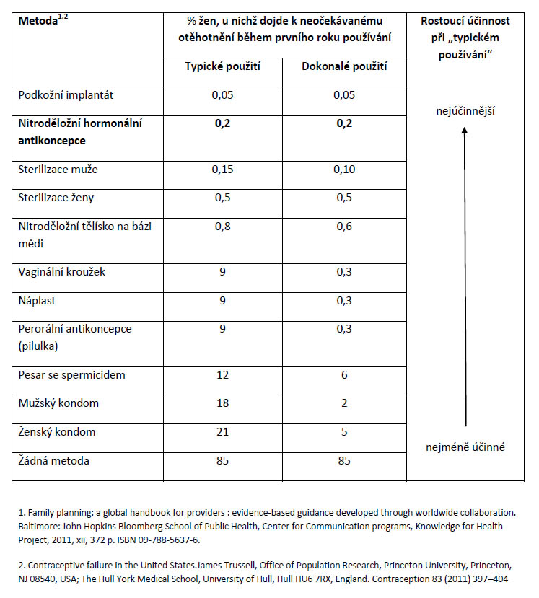
Antikoncepce
Reverzibilní v.s. ireverzibilní
Pearlův index:
  Dokonalé užití vs. běžné užití
Reverzibilní formy dle účinnosti:
  Dlouhodobé metody - implantáty a nitroděložní tělíska
  Krátkodobé metody - pilulky, injekce, náplasti, vaginální kroužky
  Bariérové metody

Slide 5
Hormonální antikoncepce
Mechanismus účinku: blokace ovulace utlumením hypotalamo-hypofyzární osy (progesteron snižuje frekvenci pulzní sekrece gonadoliberinu a blokují preovulační "LH peak", estrogen suprimuje sekreci FSH a brání normálnímu vývoji folikulů), v menší míře zahuštění cervikálního hlenu, snížená motilita vejcovodů, změna trofiky endometria.
2 typy: kombinovaná (estrogen+progesteron);
gestagenní (pouze progesteron).

Slide 6
Kombinovaná orální antikoncepce (COC)
směs estrogenu a progestinu v tabletách, nejrozšířenější forma;
estrogenní složka: ethinylestradiol, podle obsahu rozlišujeme preparáty na vysokodávkované (40-50 ug), nízkodávkované (30-37,5ug) a velmi nízce dávkované (15-20ug)
Progestiny: různé typy
  Reziduálně androgenní (norethisteron, levonogestrel)
  Slabě nebo minimálně androgenní (desogestrel, gestoden)
  Antiandrogenní (medroxyprogesteroacetát, cyproteronacetát, chlormadinonacetát)
  Antiandrogenní a antimineralokortikoidní (drospirenon)
Podle konstrukce: monofázické, bifázické, trifázické

Slide 7
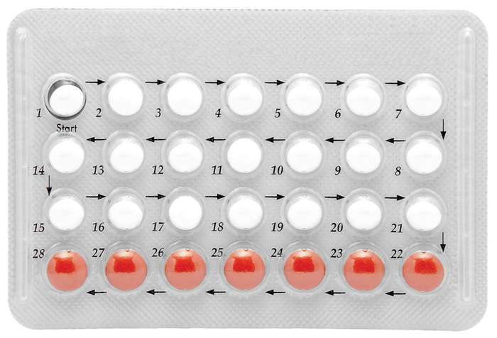
Kombinovaná antikoncepce
Užívá se nejčastěji v režimu 21+7, tzn. 21 hormonálních tablet a 7 tablet s placebem nebo 7-denní pauza, kdy se dostaví pseudomenstruační krvácení, nízkodávkované preparáty a preparáty s drospirenonen se užívají dle schématu 24+4
Pauzu je možné i vynechat a krvácení tímto způsobem "odložit" - při opakovaném odkládání nakonec dojde samovolně ke krvácení z průniku
užívání placebo tablet se pojí s vyšší compliance pacientek v porovnaní s pauzou

Slide 8

Neperorální kombinovaná antikoncepce
Antikoncepční náplast
Transdermální systém, aplikuje se na hýždě, paži či břicho
Hormony se vstřebávají kůží do krevního oběhu po dobu jednoho týdne, užívá se po dobu 3 týdnů, ve 4. týdnu se náplast vynechá a dojde k pseudomenstruačnímu krvácení
Výhodou je vyšší compliance pacientek (není nutné každodenní podání = nižší riziko chyby, zapomenutí)
Nevýhodou je snížená účinnost u pacientek s hmotností nad 90kg

Slide 9
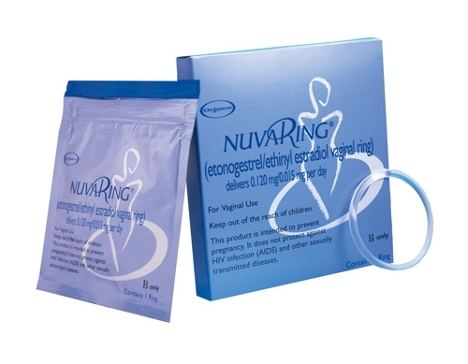
Neperorální kombinovaná antikoncepce
Vaginální inzert (ring)
Flexibilní plastový kroužek, zavádí se na 3 týdny do pochvy - využívá schopnost poševní sliznice efektivně vstřebávat pohlavní hormony
V průběhu 4. týdne se kroužek vyjme a dochází k pseudomenstruačnímu krvácení
Výhodou je nižší dávka hormonů potřebná k dosažení účinku, vynechání first-pass efektu jater a vstřebávání střevní sliznicí - minimalizace zažívacích obtíží
Vyšší compliance - jednorázové zavedení 1x měsíčne - nižší riziko pochybení

Slide 10
Kombinovaná antikoncepce
Nežádoucí účinky
Nejčastější jsou charakteru diskomfortu, neohrožují zdraví
  Bolesti hlavy, zvětšení či bolesti prsou, nervozita, zvýšení hmotnosti (pravděpodobnou příčinou je retence tekutin)
Závažnější komplikace se vyskytují vzácně, např. U žen s predispozicí
  Migrény, emoční labilita, ztráta libida, gastrointestinální potíže, změny nálad
Velmi vzácně se vyskytují potencionálně smrtící komplikace
  TEN, infarkt myokardu, hypertenze, CMP, zhoršení jaterních funkcí

Slide 11
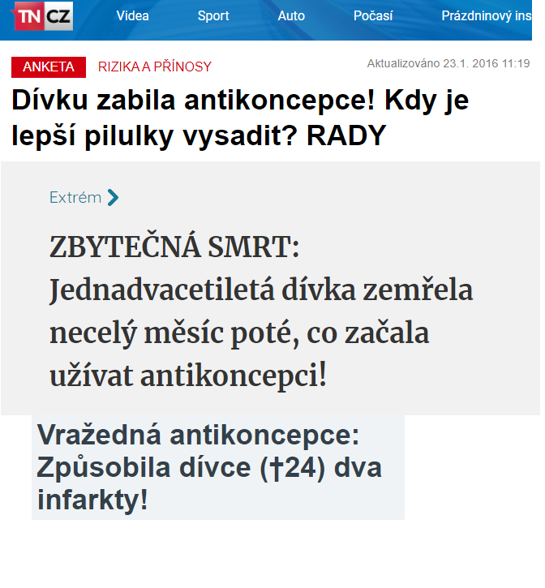
Kombinovaná antikoncepce
Trombembolická nemoc
Medializovaná problematika
Nasazení COC vede k zvýšení hladin prokoagulačních faktorů (f II, VIII, X, fibrinogen), snížení inhibitorů srážení (protein S, antithrombin)
U žen s rizikovou anamnézou nutné hematologické vyšetření k vyloučení trombofilních mutací
Riziko je pořád signifikantkně nižší než u těhotných!

Slide 12
 | Relativní riziko | Incidence – 100 000/ rok
Běžná populace | 1 | 4-5
Těhotné ženy | 12 | 48-60
COC | 3 | 12-20
Leiden heterozygot | 8 | 24-40
Leiden heterozygot + COC | 30 | 120-150

Slide 13
Kombinovaná antikoncepce
Absolutní kontraindikace (metodu nelze doporučit v žádném případě)
  Hluboká žilní trombóza a plicní embolie akutní nebo v anamnéze
  Stav po operaci s prolongovanou imobilizací
  SLE s pozitivními nebo neznámými protilátkami
  Trombofilní mutace (fV Leidenm deficit proteinu S, C a AT III, mutace prothrombinu)
  Kouření nad 35 let, >15 cigaret denně
  ICHS, IM nebo CMP v anamnéze nebo akutní
  Arteriální hypertenze >160/100
  Migréna s aurou
  Těhotenství, šestinedělí, laktace
Relativní kontraindikace (nelze doporučit s výjimkou stavů, kde nelze použít jinou metodu)
  Arteriální hypertenze 140-159/90-99 mmHg
  Migréna bez aury
  Kouření < 15 cigaret denně

Slide 14
Kombinovaná hormonální antikoncepce
Positivní účinky
  Snižuje riziko karcinomu ovarií
  Snižuje riziko karcinomu endometria
  Snižuje riziko kolorektálního karcinomu
  Snižuje riziko vzniku a rozvoje endometriózy
  Snižuje riziko PID
  Úprava cyklu
  Léčba dysmenorrhoey, premenstruačního syndromu
  Léčba hyperandrogenních symptomů – hirsutismus, akne….
  Léčba menorhagií
  Hormonální substituce (předčasné ovariální selhání…)
  „Dlouhé cykly“ – spojitě 2-3 měsíce

Slide 15
Gestagenní antikoncepce
Obsahuje pouze progestin v různě vysoké dévce dle typu preparátu (tablety: desogestrel 0,075 mg/den, lynestrenol 0,5 mg/den, noresthisteron 0,3mg/den; injekce medroxyprogesteronacetát 150 mg/ 3 měs.)
Vhodná pro ženy, u kterých je kontraindikována COC (kuřačky, diabetičky, kojící matky, ženy se zvýšeným rizikem TEN, s nemocemi jater, vysokým krevním tlakem, migrénou)
Způsobuje amenorrhoeu – s výhodou u endometriózy, myomů apod.

Slide 16

Gestagenní antikoncepce
Perorální antikoncepce - minipilulky
Užívá se kontinuálně každý den vždy ve stejnou dobu, přípustná odchylka užití pouze 3 hodiny!
Navozuje trvalou amenorrhoeu, u 30% žen se vyskytuje nepravidelné špinění, u 10% žen prolongované krvácení - s délkou užívání se incidence krvácení snižuje
Antikoncepce volby v laktaci - nemění zložení mléka
NEMÁ protektivní vliv na kostní hmotu - nedoporučuje se u adolescentek a mladých žen

Slide 17
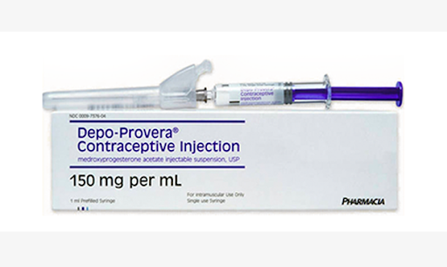
Gestagenní antikoncepce
Depotní medroxyprogesteronacetát (DMPA)
Intramuskulární nebo subkutánní podání jednou za 3 měsíce
Velice spolehlivý antikocenpční účinek, nehrozí chyba užívání (výhodné např. u mentálně retardovaných žen)
Opožděný návrat fertility /10-18 měsíců po vysazení
Hrozí snížení kostní denzity - reverzibilní 1-3 roky po vysazení

Slide 18
Gestagenní antikoncepce
Nežádoucí účinky
Amenorrhoea (někdy žádoucí), nepravidelné krvácení až špinění, váhový přírustek, mastodynie, akné, změny nálad, deprese
Nepravidelná menstruace i po vysazení
Kromě karcinomu prsu nemá žádné absolutní kontraindikace

Slide 19
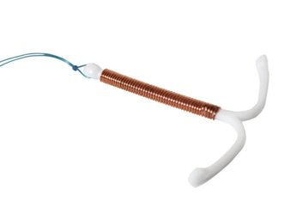
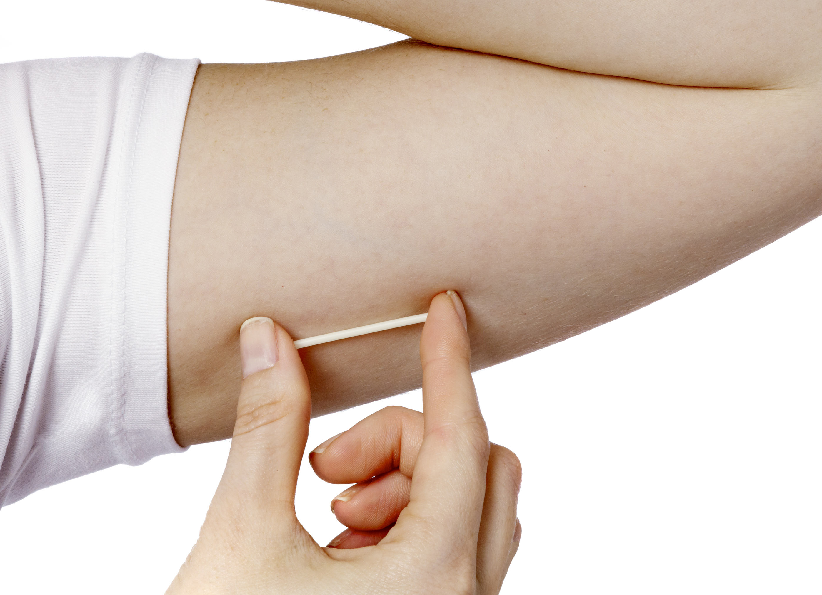
Dlouhodobé metody
tzv. LARC – "long acting reversible contraception"
Nitroděložní tělíska a podkožní implantáty
Výhody:
  dlouhodobý účinek (3 nebo 5 let),
  vysoká spolehlivost - nejčastější příčinou selhání antikoncepce je chyba užívání, kriziko které se u dlouhodobých metod výrazně snižuje
  téměř okamžitý návrat fertility po odstranění metody
  bezpečné, vhodné pro většinu žen - málo kontraindikací
  možné využití po porodu i v laktaci (neovlivňují zložení mateřského mléka
https://www.mayoclinic.org/tests-procedures/mirena/about/pac-20391354

Slide 20
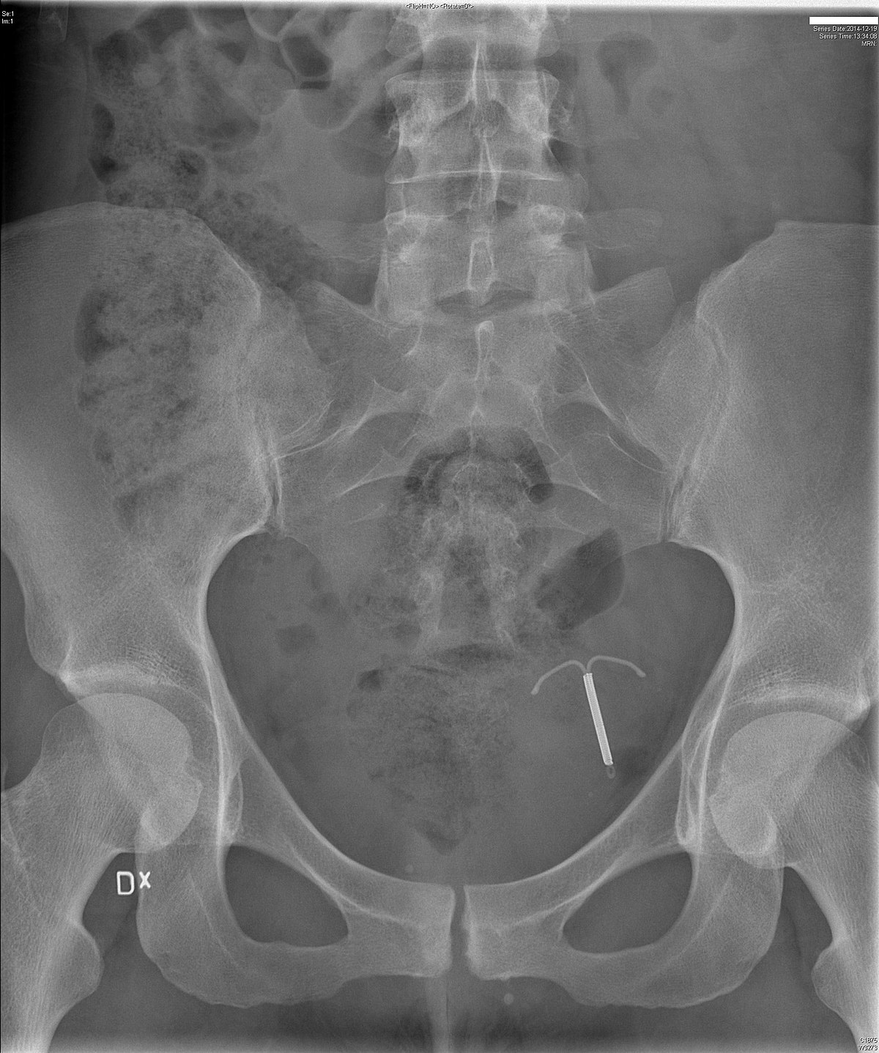
Nitroděložní tělíska
malé plastové tělísko ve tvaru písmena "T"
hormonální i nehormonální varianta
zavádí se do dělohy ambulantně při plném vědomí
nejvýhodnější metoda ve srovnání cena-spolehlivost-bezpečnost
velice spolehlivé (PI 0,2) - vzácně se vyskytují případy selhání metody (dislokace tělíska, vypadení, koexistence tělíska a gravidity)

Slide 21
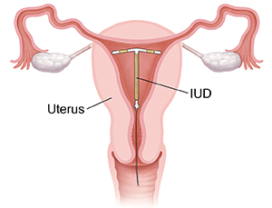
Nitroděložní tělíska
Nehormonální
  Mechanismus účinku: nejasný - působí v děloze jako cizí těleso - vyvolává aseptický zánět, přitahuje leukocyty, které ničí spermie, navíc ionty mědi spermie imobilizují, inaktivují akrozomové enzymy, čím zabraňují splynutí gamet.
  NÚ: delší a silnější menstruační krvácení
Hormonální
  Mechanismus účinku: obsahuje Levonogestrel - uvolňuje se hlavně lokálně v děloze, zahušťuje cervikální hlen
  příznivě ovlivňuje trofiku endometria - slabší menstruační krvácení až amenorea
  dávka hormonů je mnohem nižší než u perorální antikoncepce - méně vedlejších účinků

Slide 22
Nitroděložní tělíska
Absolutní kontraindikace:
  Nevysvětlitelné krvácení z dělohy
  Probíhající pánevní infekce, puerperální sepse
  Vrozené vývojové vady a deformace dělohy
  POUZE u tělíska s hormonem: prokázaný nebo suspektní progesteron-dependentní nádor (ca prsu, čípku děložního, endometria)
Relativní kontraindikace
  Promiskuita
  Děložní myomatósa
  Chronické či recidivující infekce pochvy
  POUZE u tělíska s mědí: alergie na měď, Wilsonova choroba, silné menstruační krvácení
  POUZE u tělíska s hormonem: anamnéza ca prsu, trombemoblická nemoc

Slide 23
Dlouhodobé metody
Implantát
malá plastová tyčinka s obsahem Etonogestrelu, zavádí se podkožně na paži - hormony se uvolňují systémově
Nejspolehlivější metoda antikoncepce (PI 0,05 – riziko selhání menší než u sterilizace!)
Mechanismus účinku: tlumí ovulaci, zahušťuje cervikální hlen,
Vhodné prakticky pro jakoukoliv ženu, jediná KI: ca prsu v anamnéze
Není v ČR registrován

Slide 24
Bariérové metody
Zabraňují proniknutí spermií do dělohy
Výhody:
  Nezastupitelné v ochraně před pohlavními nemocemi
  Lze kombinovat s jiným druhem antikoncepce
  Jediná forma antikoncepce pro muže
  Široce dostupné
  Lze užívat bez lékařského dohledu
Nevýhody:
  Nižší spolehlivost (PI 14) souvisí zejména s chybami při užívání

Slide 25
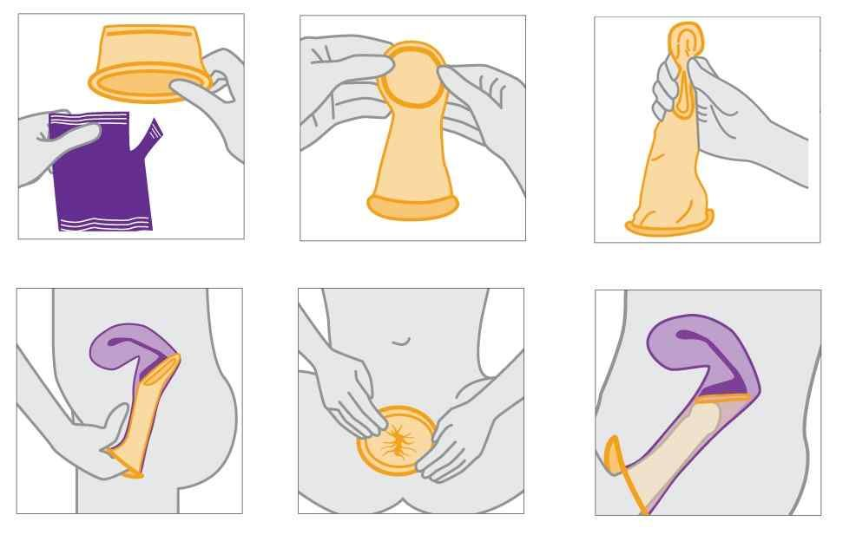

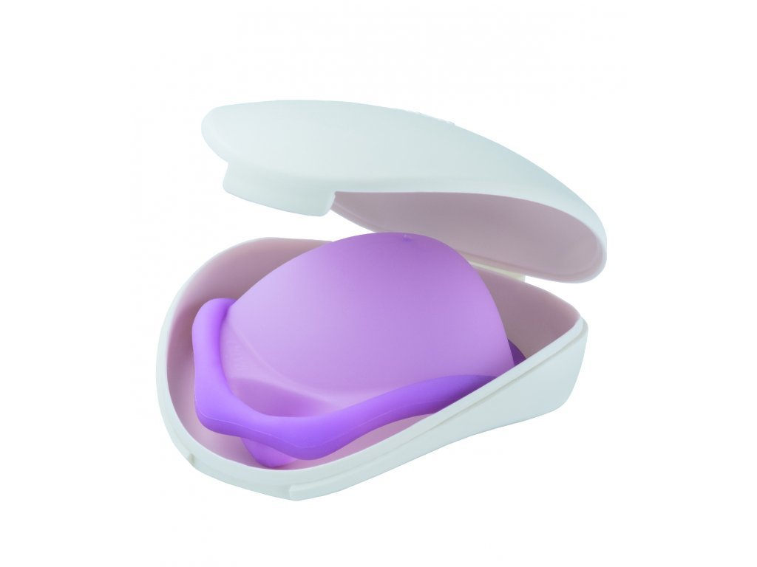
Bariérové metody
Kondom
Ženský kondom (femidom)
Pesar, vaginální klobouček (doporučuje se kombinovat se spermicidy)

Slide 26
"Přirozené" metody
Metody bez vedlejších účinků, málo spolehlivé, vysoké nároky na techniku a sebekontrolu, četné pochybení, restrikce pohlavního styku po značnou část měsíce,
Metoda neplodných dnů dle Ogina-Knause (PI 14-35) - výpočtem
Billingova metoda - hodnocení tažnosti cervikálního hlenu
Sledování bazální teploty - zvýšení v době ovulace o 0,5 °C, nutno měřit v leže v pochvě každý den (PI 1-3)
Coitus interuptus – spolehlivost tak nízká, že se často za metodu antikoncepce vůbec nepokládá

Slide 27
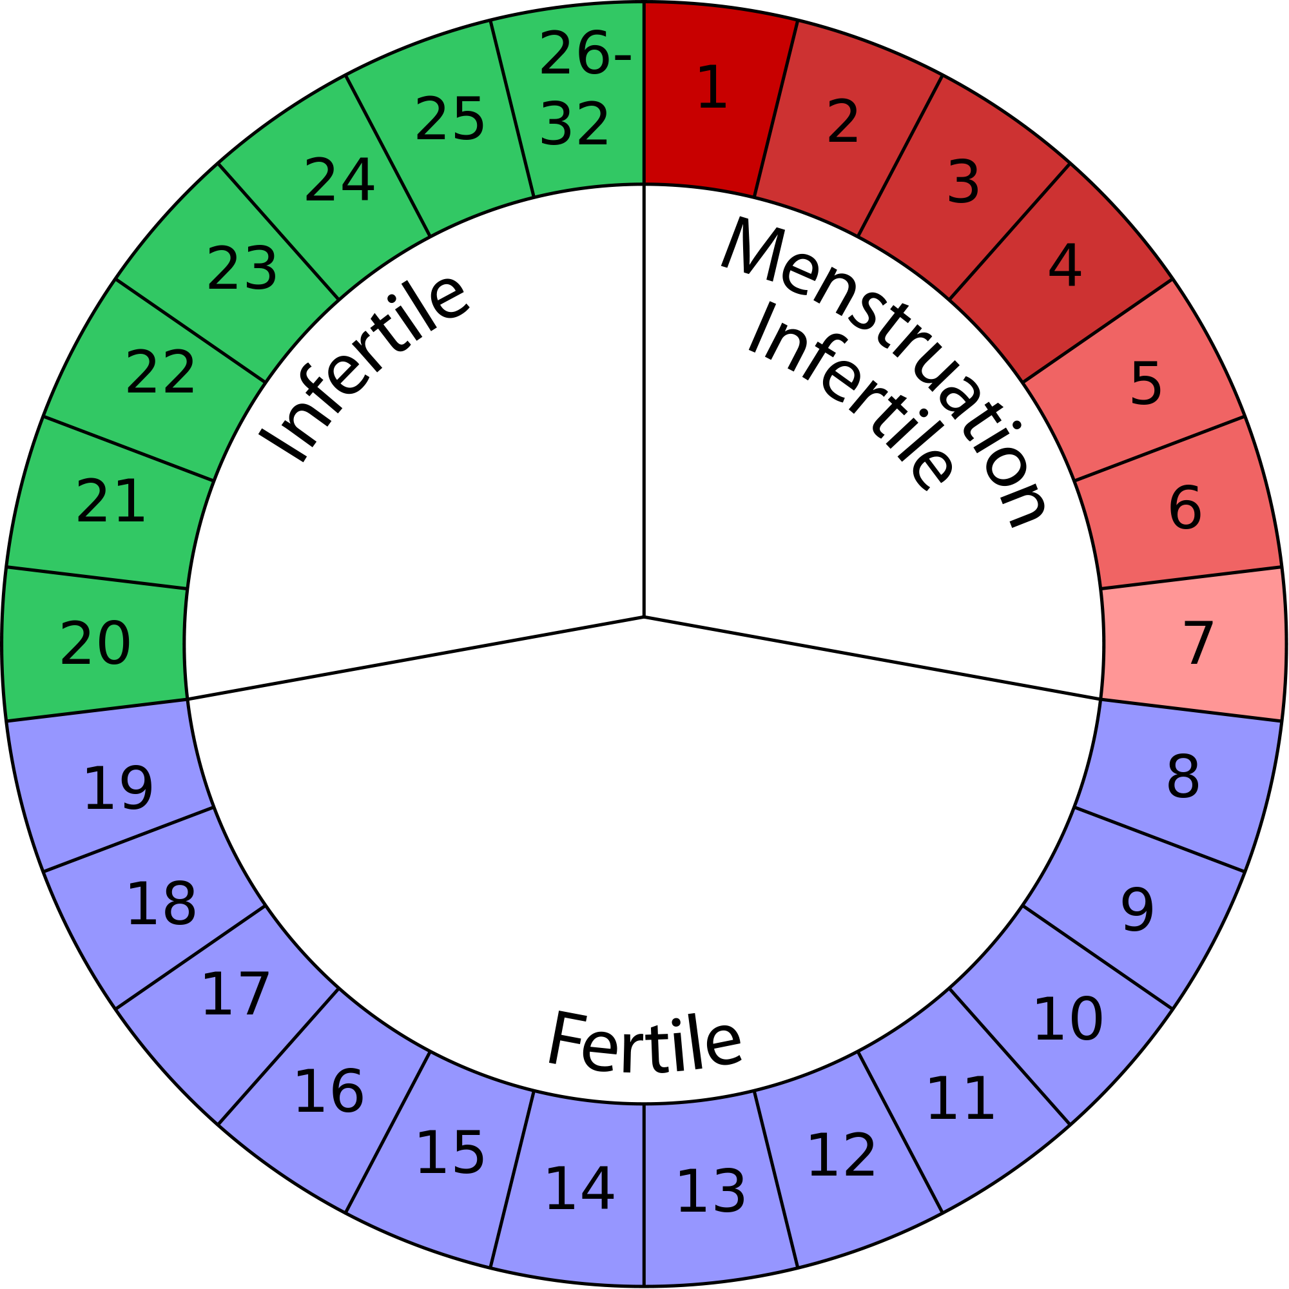

Slide 28
Ireversibilné metody
Definitivní, nevratné řešení
Vysoká spolehlivost (PI 0,1 pro ženy, 0,02 pro muže)
Ideální pro stabilní dvojice po dosažení plánovaného počtu dětí
Zákon č. 373/ 2011 Sb o specifických zdravotních službách:
  O sterilizaci ze zdravotních důvodů může požádat každý občan nad 18 let, je hrazena ze zdravotního pojištění
  O sterilizaci z jiných než zdravotních důvodů - na přání - může požádat každý občan nad 21 let
  K výkonu se přistoupí nejdřív za 7 (u zdravotní indikace) nebo za 14 dní (u sterilizace na přání) od podání písemné žádosti

Slide 29
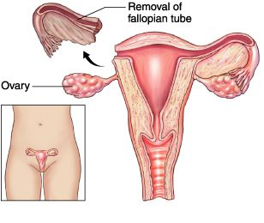
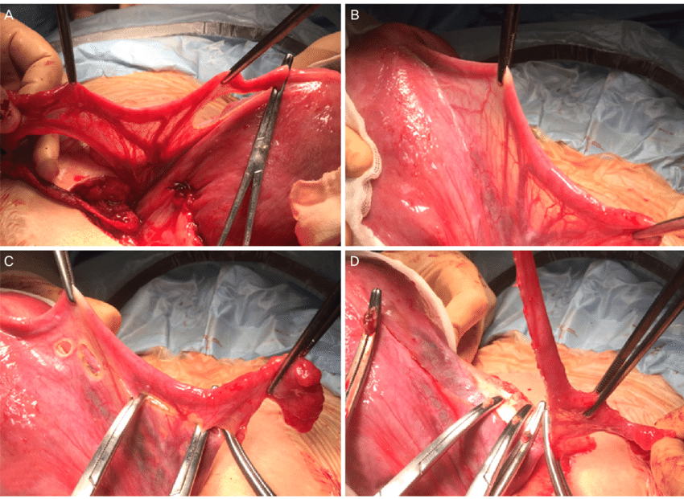
Ireversibilní metody
Tubární sterilizace
V celkové anestezii nejčastěji laparoskopicky (nebo z řezu, např. při sekci)
Historicky přerušení (podvaz, klip) obou vejcovodů, dnes se preferuje oboustranná salpingektomie (snižuje riziko ca ovaria)

Slide 30
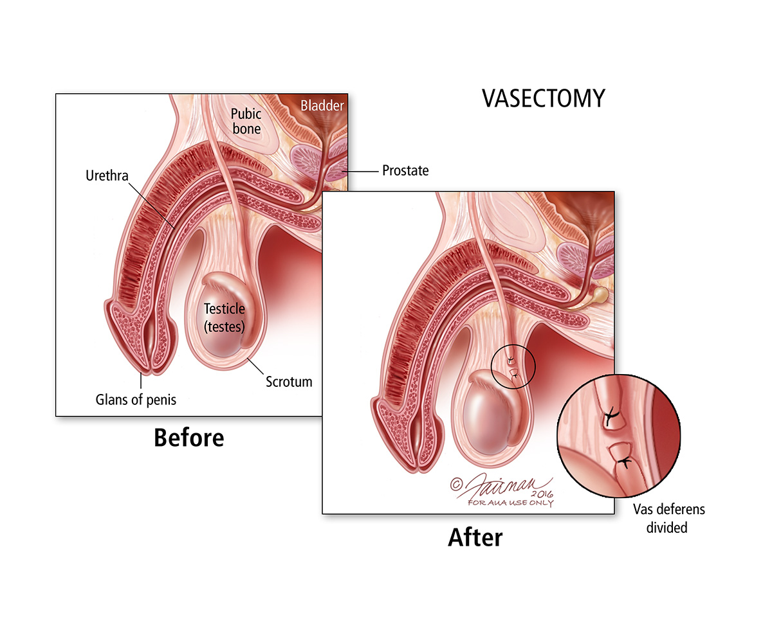
Ireversibilní metody
Vasektomie
Podvaz chámovodů ambulantně v lokální anestezii

Slide 31
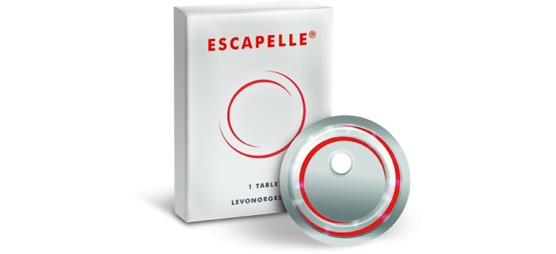
2. Intercepce
"nouzová antikoncepce", "pilulka po"
Indikováno při selhání (nebo nepoužití) jiné metody
Levonogestrel – dvojí účinek: oddálení ovulace, která se inhibicí LH peaku posune o pár dnů, a narušení struktury endometria – brání nidaci oplodněného vajíčka, pokud k ovulaci už došlo - nutno užít do 72 hodin
Ulipristal-acetát - selektivní modulátor pregesteronových receptorů, mechanismem účinku je oddálení ovulace – nutno užít do 120 hodin
Nežádoucí účinky: GIT potíže, bolesti hlavy a břicha, opoždění menstruace

Slide 32
3. Interrupce
Umělé přerušení těhotenství
V ČR legální na žádost těhotné do 12.týdne
Nejedná se o metodu antikoncepce, často se tak k ní ale přistupuje v zemích, kde je bezpečná antikoncepce nedostupná nebo ve srovnání s průměrným platem nesmírně drahá
Přehnané zákonné restrikce vedou k potratové turistice a nelegálním abortem, které ohrožují život ženy

Slide 33
Interrupce
V ČR dostupné metody
V I. trimestru (na žádost těhotné nebo ze zdravotní indikace):
  Medikamentózně (Mifepriston+Misoprostol)
  Chirurgicky (dilatace a kyretáž)
  Chirurgicky (vakuumaspirací)
V II. trimestru (POUZE ze zdravotní indikace matky nebo plodu):
  Indukce abortu dle protokolu (Misoprostol)

Slide 34

Závěr
Spolehlivá antikoncepce je nejdůležitější metodou plánovaného rodičovství. Je třeba znát její principy, přínos i nežádoucí účinky.

